Slide 1
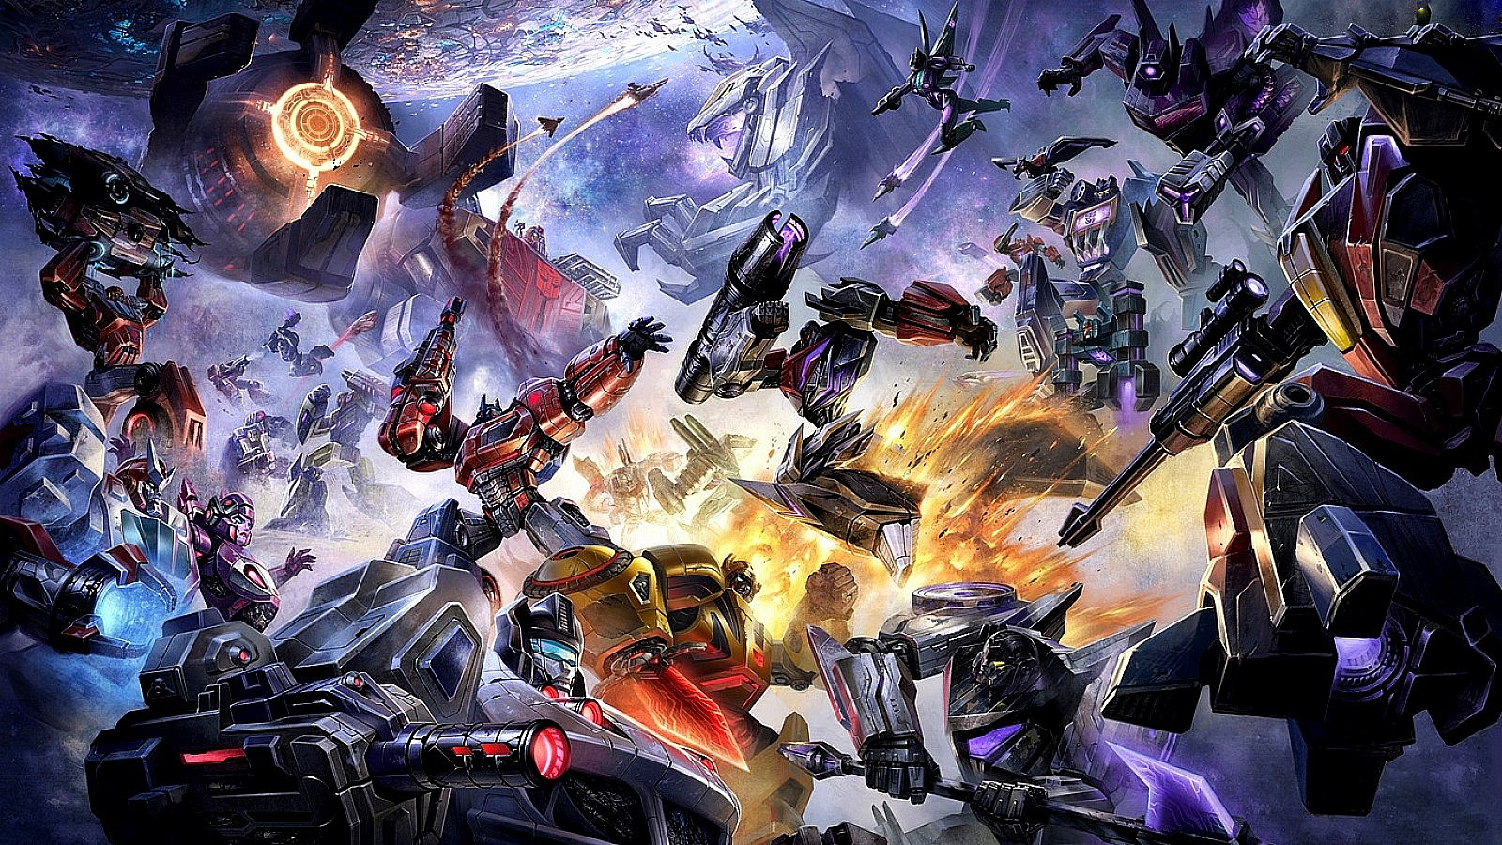
RobotWar
Projet Programmation Avancée - M1 Miage 2016/2017.
Présenté par Nicolas Kircun, Tom Phily et Mohammed Tanouti.
Dirigé par Mr. Huet.

Slide 2
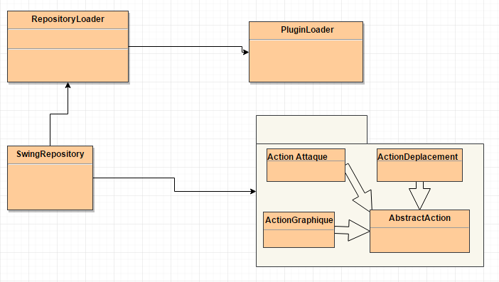
Moteur : Chargement des plugins
fonctionnement :
SwingRepository
RepositoryLoader
PluginLoader
Menu dynamic :
AbstractAction

Slide 3
Moteur : Fonctionnement de l’application
Architecture swing basique (JFrame -> JPanel -> Composants)
Le panel contient les robots ainsi que les plugins sélectionnés
Les robots connaissent également les plugins
Le panel appelle les actions à effectuer pour chaque robot
Les robots sollicitent ensuite aux plugins pour gérer leurs comportements

Slide 4
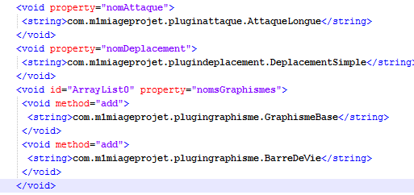
Moteur : Système de sauvegarde
Sauvegarde.xml :
FileEncoder
FileDecoder

Slide 5
Plugins : Conception des plugins
Utilisation d’interfaces :
les plugins suivent tous la même architecture
le moteur peut utiliser n’importe quel plugin sans connaître son fonctionnement
donner une visibilité globale des composants dans le projet
Séparation des plugins suivant leurs tâches
Délégation des affichages aux plugins graphiques (robots, armes)
Les plugins graphiques suivent le patron décorateur

Slide 6
Démo

Slide 7
Points forts/Points à améliorer
Points forts :
Système de sauvegarde.
Réalisation de plugins facile.
Adapter à une liste de robots.
Points à améliorer :
Possibilité d’ajouter/d’enlever des robots.
Changer de plugins ne fait pas recommencer la partie.

Slide 8

Des questions ?

